Slide 1

المعيار | المخرج | عنوان الدرس | الوحدة
يفرق بين إعداد القهوة باستخدام ماكينة الاسبريسو والطريقة اليدوية | يفرق بين إعداد القهوة باستخدام ماكينة الاسبريسو والطريقة اليدوية | الدرس رقم 7: يعد القهوة باستخدام ماكينة القهوة والطرق اليدويه | الوحدة: يُحضّر مختلف أنواع مشروبات القهوة
ان يتعرف الطالب من خلال الصورة علي القهوة الاسبرسو
قهوة اسبرسو

Slide 2

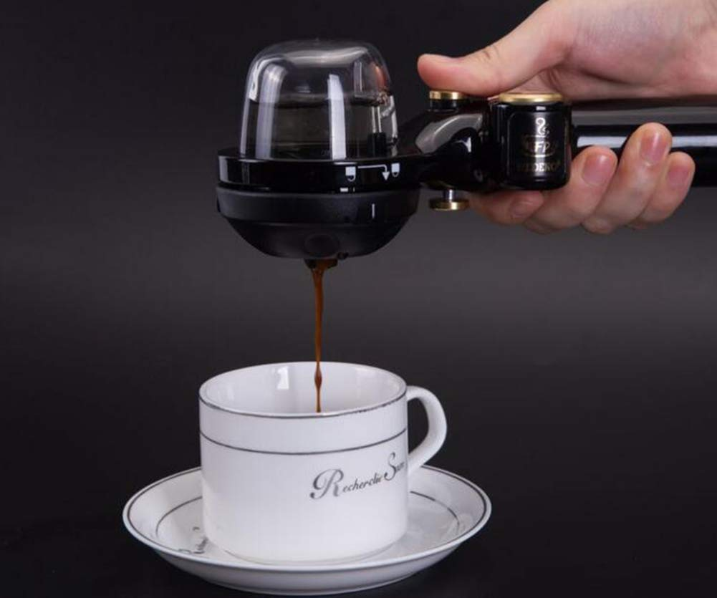
المعيار | المخرج | عنوان الدرس | الوحدة
يفرق بين إعداد القهوة باستخدام ماكينة الاسبريسو والطريقة اليدوية | يفرق بين إعداد القهوة باستخدام ماكينة الاسبريسو والطريقة اليدوية | الدرس رقم 7: يعد القهوة باستخدام ماكينة القهوة والطرق اليدويه | الوحدة: يُحضّر مختلف أنواع مشروبات القهوة
ان يتعرف الطالب من خلال الصورة علي مكينة تحضير القهوة الاسبرسو
مكينة تحضير القهوة اسبرسو بالمكينة
تحضير قهوة اسبرسو يدوي

Slide 3
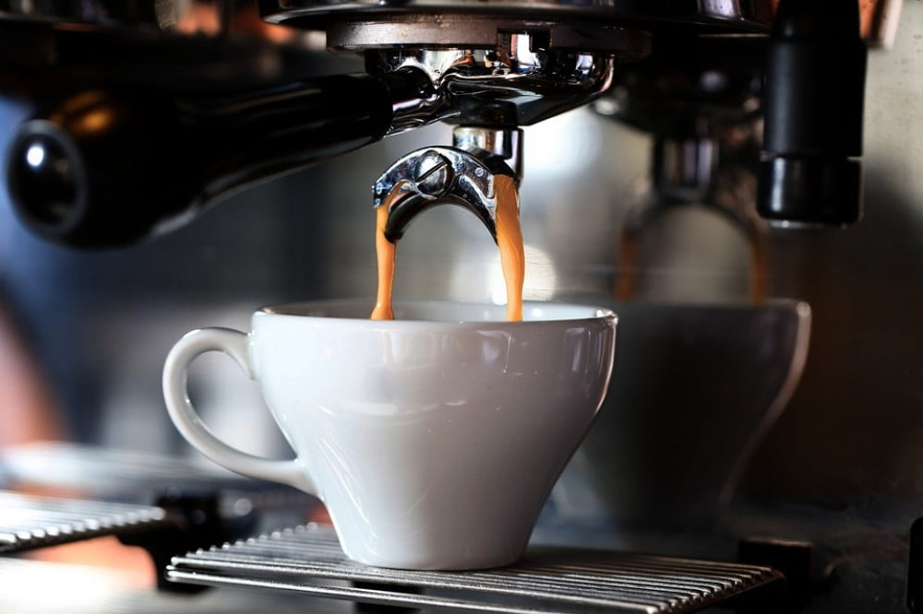
المعيار | المخرج | عنوان الدرس | الوحدة
يفرق بين إعداد القهوة باستخدام ماكينة الاسبريسو والطريقة اليدوية | يفرق بين إعداد القهوة باستخدام ماكينة الاسبريسو والطريقة اليدوية | الدرس رقم 7: يعد القهوة باستخدام ماكينة القهوة والطرق اليدويه | الوحدة: يُحضّر مختلف أنواع مشروبات القهوة
ان يشير الطالب من خلال الصورة مكينة تحضير القهوة الاسبرسو وطريقة التحضير اليدوية
تحضير قهوة اسبرسو يدوي
مكينة تحضير القهوة اسبرسو

Slide 4
المعيار | المخرج | عنوان الدرس | الوحدة
يفرق بين إعداد القهوة باستخدام ماكينة الاسبريسو والطريقة اليدوية | يفرق بين إعداد القهوة باستخدام ماكينة الاسبريسو والطريقة اليدوية | الدرس رقم 7: يعد القهوة باستخدام ماكينة القهوة والطرق اليدويه | الوحدة: يُحضّر مختلف أنواع مشروبات القهوة
ان يشاهد الطالب فيدو استعرض اعداد القهوة اسبرسو من خلال المكينة
https://youtu.be/24g9Ff8OQik?si=-PPJ9RXCalUpUPDh

Slide 5
المعيار | المخرج | عنوان الدرس | الوحدة
يفرق بين إعداد القهوة باستخدام ماكينة الاسبريسو والطريقة اليدوية | يفرق بين إعداد القهوة باستخدام ماكينة الاسبريسو والطريقة اليدوية | الدرس رقم 7: يعد القهوة باستخدام ماكينة القهوة والطرق اليدويه | الوحدة: يُحضّر مختلف أنواع مشروبات القهوة
ان يشاهد الطالب فيدو استعرض اعداد القهوة اسبرسو بطريقة يدوي
https://youtu.be/1Fz7WI84dQI?si=3RZXFIz5XY5eEb4y

